Slide 1
Муниципальное бюджетное дошкольное образовательное учреждение
«Детский сад комбинированного вида № 19 «Рябинка»
658204, г. Рубцовск, ул. Комсомольская, 65
тел.: (38557) 7-59-69
Е-mail: ryabinka.detskiysad19@mail.ru
Праздничная выпечка на Руси
Подготовила: Архипова Н.В.
(воспитатель первой кв. категории)

Slide 2
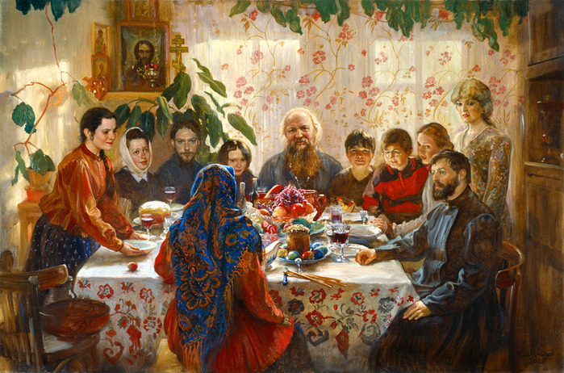
Праздничная выпечка на Руси

Slide 3
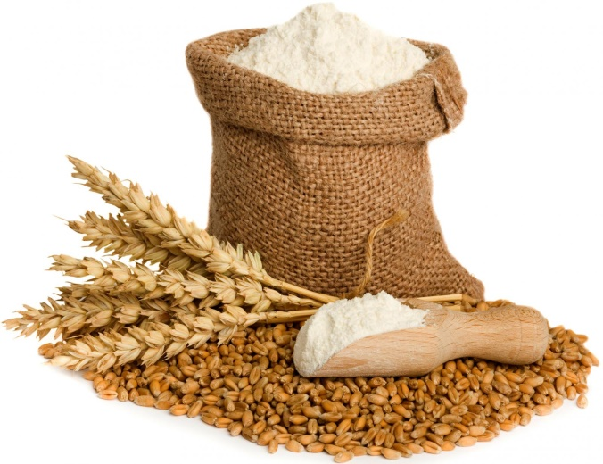
С глубокой древности в нашей стране возделывали рожь, овес, пшеницу, ячмень, просо, давно наши предки приобрели навыки изготовления муки, овладели тайнами выпечки различных изделий из забродившего теста. Вот почему в пище наших предков преобладают пироги, расстегаи, пирожки, кулебяки, оладьи и, конечно же, блины. Многие из этих изделий издавна стали традиционными. Культура была такова, что каждый праздник олицетворялся с определенной выпечкой.

Slide 4
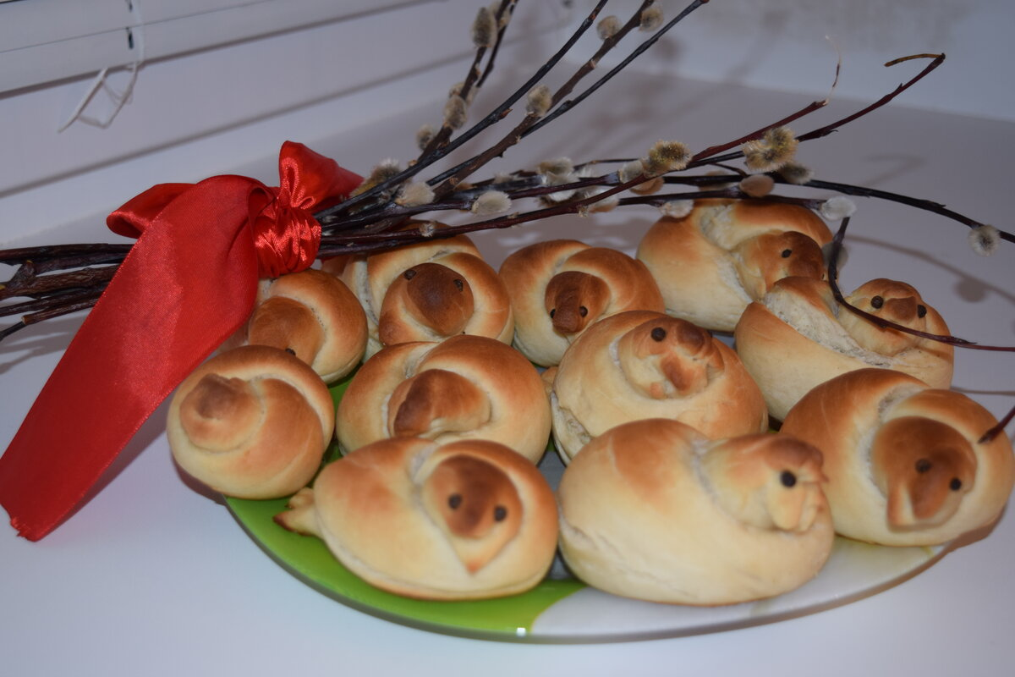
Сороки
Одна из любимых традиций на Руси – печь «жаворонки». Всегда в этот день пекли постные булочки в виде «жаворонков». Пекли их в день весеннего равноденствия, считалось, что жаворонки весну кличут.

Slide 5
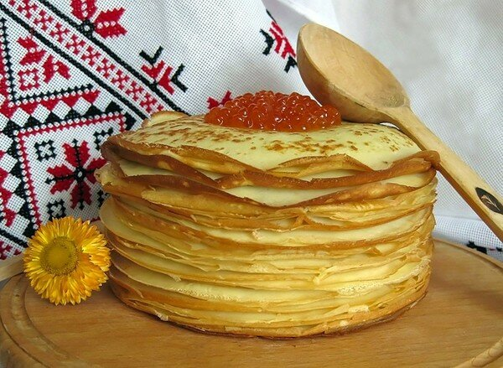
Масленица
По народным поверьям, круглые, румяные блины символизируют солнце, тепло и жизнь. Съесть
блин в масленичную неделю должен был каждый член семьи. Наши предки верили, что с каждым кусочком этого блюда человек наполняет себя энергией солнца.

Slide 6
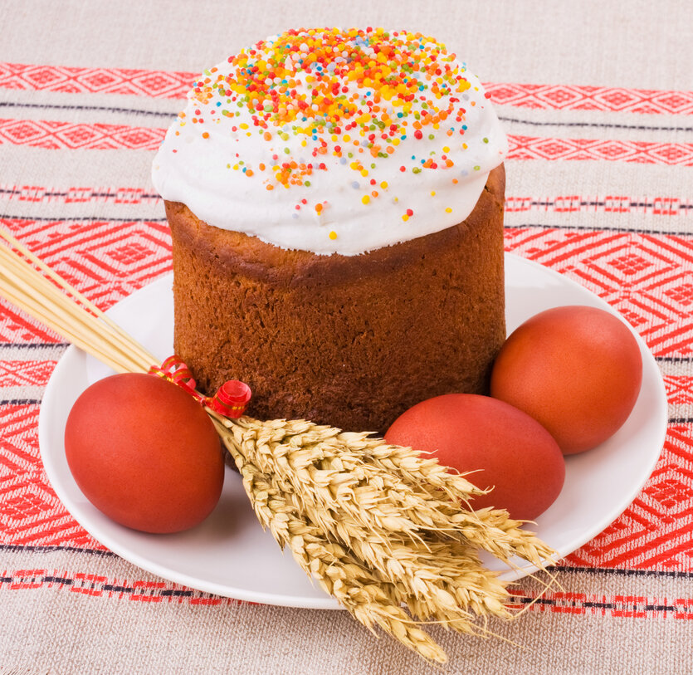
Пасха
Кулич — это пасхальный хлеб. В русской традиции кулич печется из дрожжевого теста в виде высокого цилиндрического хлеба, который сверху украшается глазурью или фигурками из теста.

Slide 7
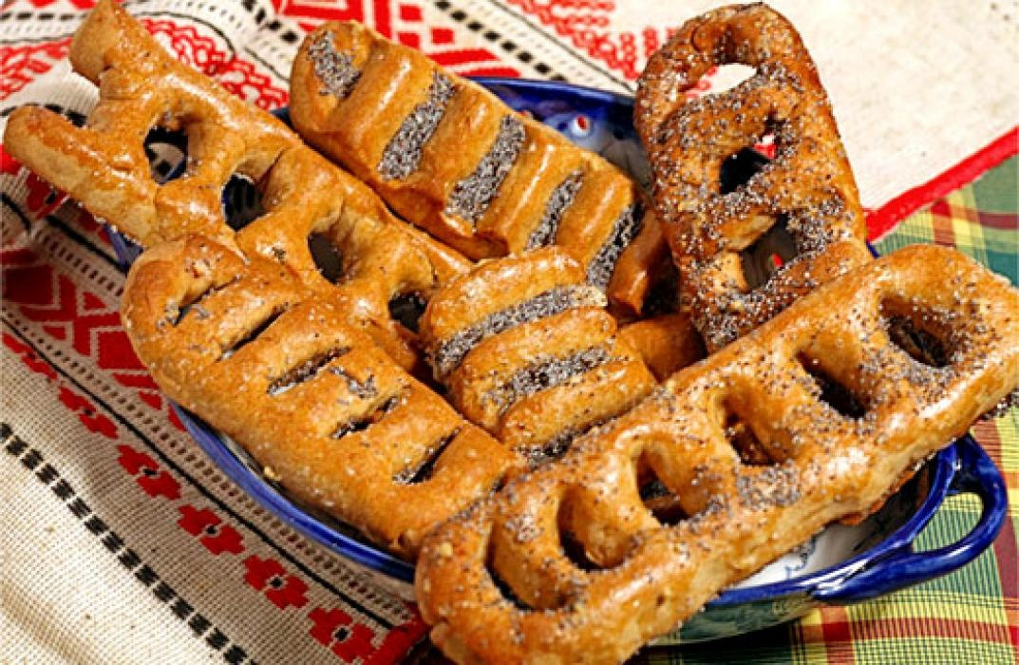
Вознесение
Вознесение — один из первых праздников лета. К этому времени у всех крестьян было одно заветное желание, чтобы вырос и вызрел хороший урожай. Поэтому и Вознесение понималось в народе как «рост, подъем».
На Вознесение Господне, пекли "лесенки". Это были сухие, как печенье, выпечки, изображающие лесенку с семью ступенями. Бросали их вверх каждый у своей нивы, кто выше, у того и рожь вырастет такой же высокой.

Slide 8
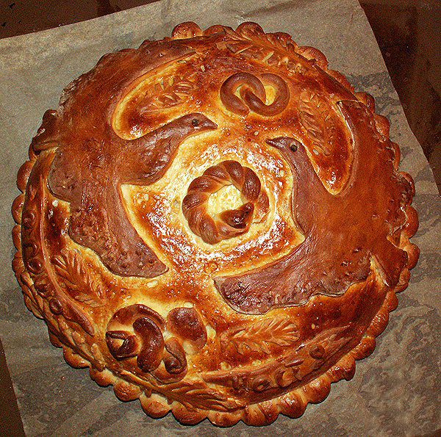
Троица
Троица — один из величайших православных праздников, прославляющий триединство Бога Отца, Бога Сына и Бога Святого Духа. Обязательными блюдами на праздничном столе были троицкие караваи, блины, лапшевники, пшенники, яичницы, драчены, творожники, различные пироги со свежей зеленью и ягодами. Подавали также и яйца, которые на Троицу красили в зеленый цвет.

Slide 9
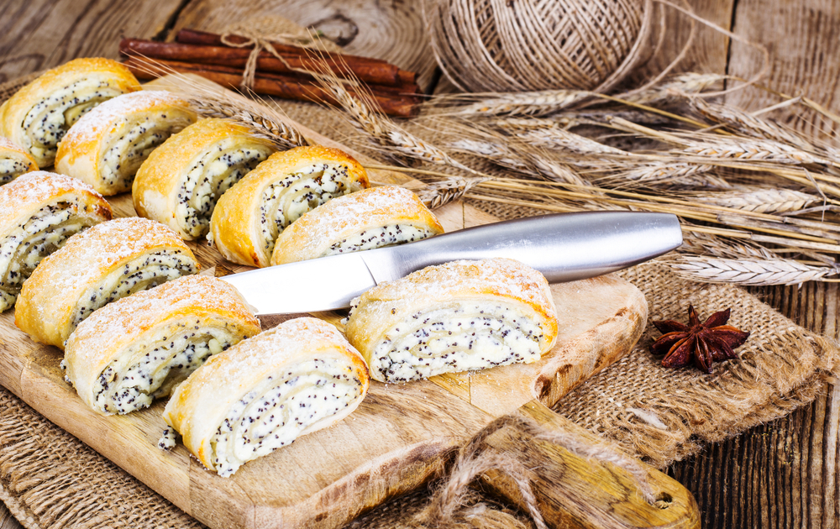
Маково-медовый спас
Это самый первый празднуемый спас, во время которого, шел сбор мака и меда. На Маккавея к столу подавали блюда с медом и маком — постные пироги, булочки, пряники, блины. Трапеза начиналась с блинов: в специальной посуде — макальниках готовили маковое молочко, маково-медовую смесь и в нее макали блины.

Slide 10
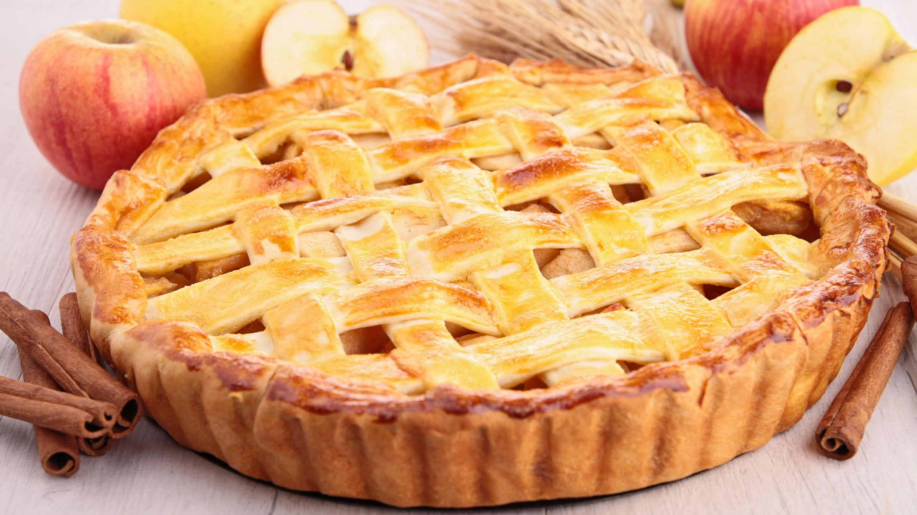
Яблочный спас
В этот день, пекли хлеб и булки с нового урожая. Были пироги с яблоками, ягодами, маком, грибами, блины и блинчики, яблоки печеные, томленые и фаршированные, медом политые.

Slide 11
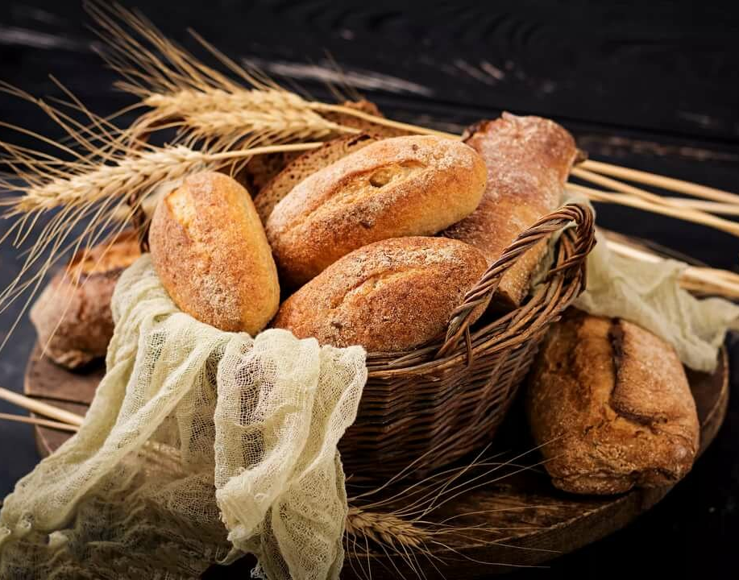
Хлебный спас
Наши предки в этот день всегда приглашали к себе в дом гостей, устраивали застолья. С песнями и прибаутками ходили в поле за последним — дожиночным снопом, для праздничного застолья. На Хлебный спас пекли пироги из нового зерна и благодарили Бога за урожай, что он дал. В пироги да хлеба с грибами, орехами, причем добавляя столько стаканов муки, сколько членов в их семье.

Slide 12
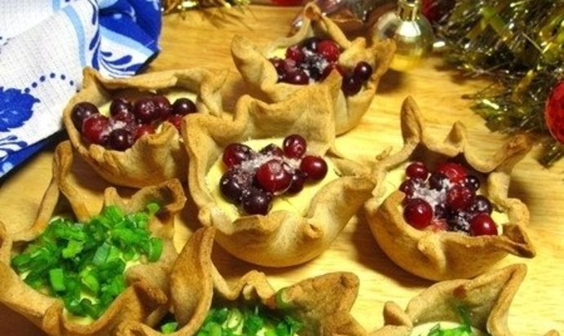
Колядки
Колядки - калитки — это маленькие выпечные изделия из ржаного теста с различными начинками.
Их выпекают обычно к Рождеству и угощают ими колядовальщиков.
Колядки едят и в другие праздничные дни.
Особенно любят их дети. В зависимости от вида начинок колядки подают к супам или к чаю и молоку.

Slide 13
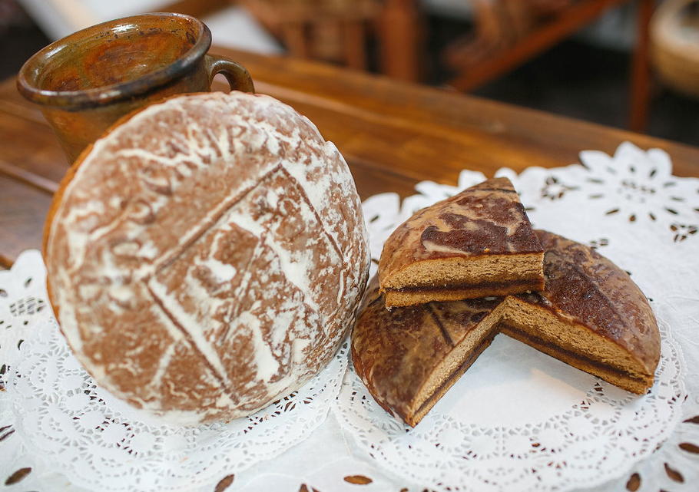
Пряники
Пряники были обязательны на многих праздничных застольях. Пряники — так назвали их за пряный вкус и аромат — имеют чудесное свойство долго не черстветь и сохранять свои вкусовые качества. В тесто для них и коврижек добавляют самые разнообразные пряности — корицу, душистый перец, гвоздику, кардамон, мускатный орех, бадьян, имбирь, а также орехи, изюм, цукаты и другие добавки.

Slide 14
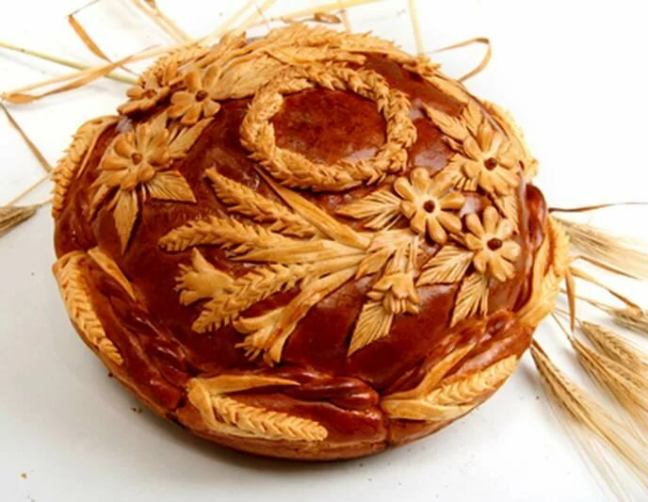
Каравай
С давних времён традиционный обычай встречать дорогих гостей с караваем и солью, демонстрирует благополучие хозяйского дома и проявленное гостеприимство.
Каравай — круглый сладкий дрожжевой хлеб. Обычно такой обрядовый хлеб готовили накануне традиционных праздников и важных событий. На Руси каравай готовили на свадьбы. Чем пышнее и выше выпечен каравай, настолько счастливее и богаче станут отведавшие его молодожёны. Украшали каравай сложными тестяными узорами.

Slide 15
Спасибо за внимание!

